Slide 1
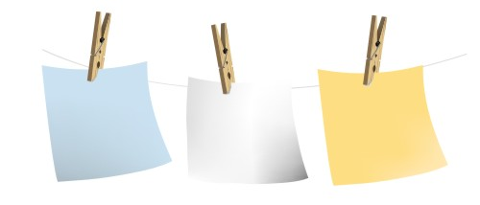
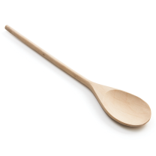
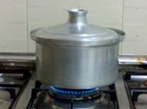
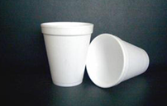

لعبة تعليمية عن الحرارة

Slide 2
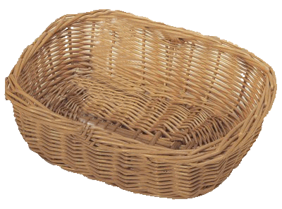
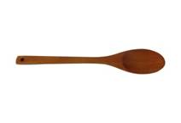
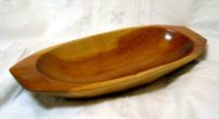
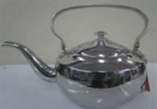
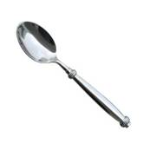
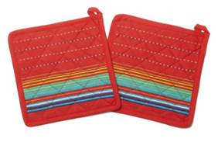
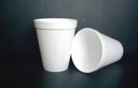
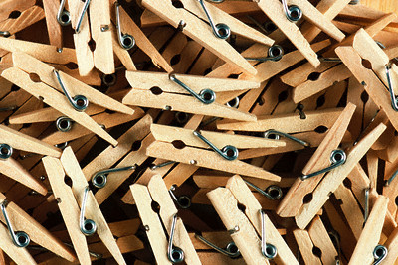
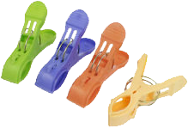
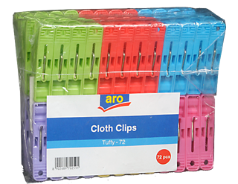
اللعبة عبارة عن:
مجموعة من الصور موجودة في سلة.
وحبلين ومشابك الغسيل.

Slide 3
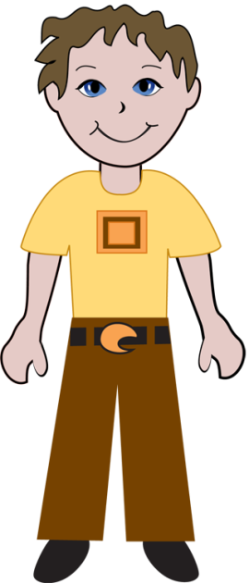
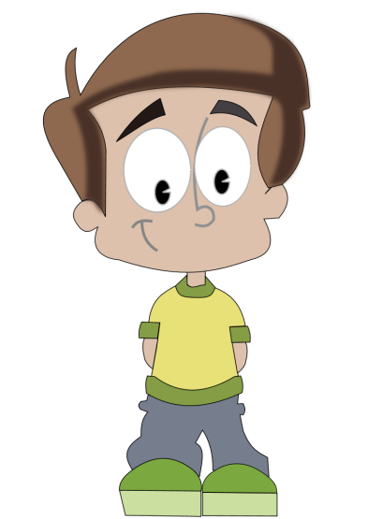

واثنين من الطلبة
ناقل جيد للحرارة
ناقل رديء للحرارة
والآخر ناقل جيد للحرارة.
أحد الطلبة يعلق لوحة
ناقل رديء للحرارة.
وأربع مجموعات من الطلبة كل مجموعة لها اسم.

Slide 4
يتم وضع الحبلين ويقوم الطالب الذي يحمل جملة ناقل رديء للحرارة بالوقوف عند الحبل الأول والطالب الآخر الذي يحمل لوحة ناقل جيد للحرارة بالوقوف عند الحبل الثاني.
ناقل رديء للحرارة
ناقل جيد للحرارة

Slide 5





ناقل رديء للحرارة
وعند بدء المسابقة تقوم كل مجموعة بأخذ الصور من السلة وتعليقها على الحبل الصحيح الذي يدل عليه الصورة بواسطة مشبك غسيل والمجموعة الرابحة تكافأ.
ناقل جيد للحرارة

Slide 7
وشكرا لكم

